Slide 1
En Busca del Santo Grial – La Leyenda
Fotografía Recopilada de internet
Creación y Diseño:
V I C E N T E G A R C Í A
Automático

Slide 2


¿Qué es el Santo Grial o Santo Cáliz?
La copa que usó Jesucristo en la Última Cena, llamada santo Grial, ha sido desde tiempo inmemorial objeto de leyendas y relatos. Siendo así, se trata de una de las reliquias de Nuestro Señor más valoradas y apreciadas.
El santo Grial, o santo Cáliz, del que tanto se ha escrito y hablado, es la copa en la que Jesucristo bebió con sus discípulos en la Última Cena, y por ello es considerada como una reliquia única. Así, fue usada para instituir el sacramento de la Eucaristía.

Slide 3
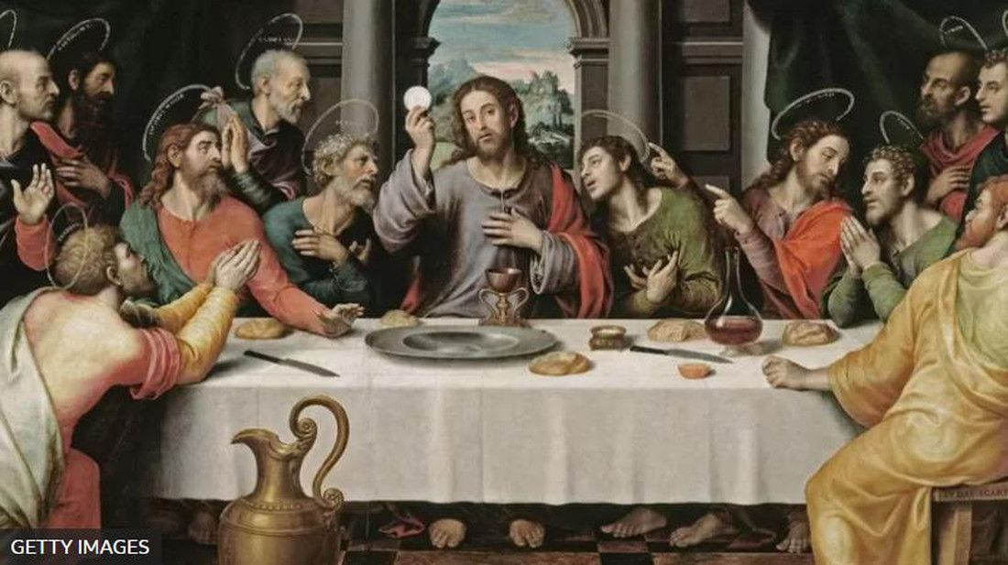
A ella se refieren diversas leyendas, y en unas ocasiones le atribuyen propiedades curativas y en otras el poder de resucitar a muertos o alimentar a miles de soldados.
Las leyendas muestran el santo Grial en forma de copa o de fuente.

Slide 4
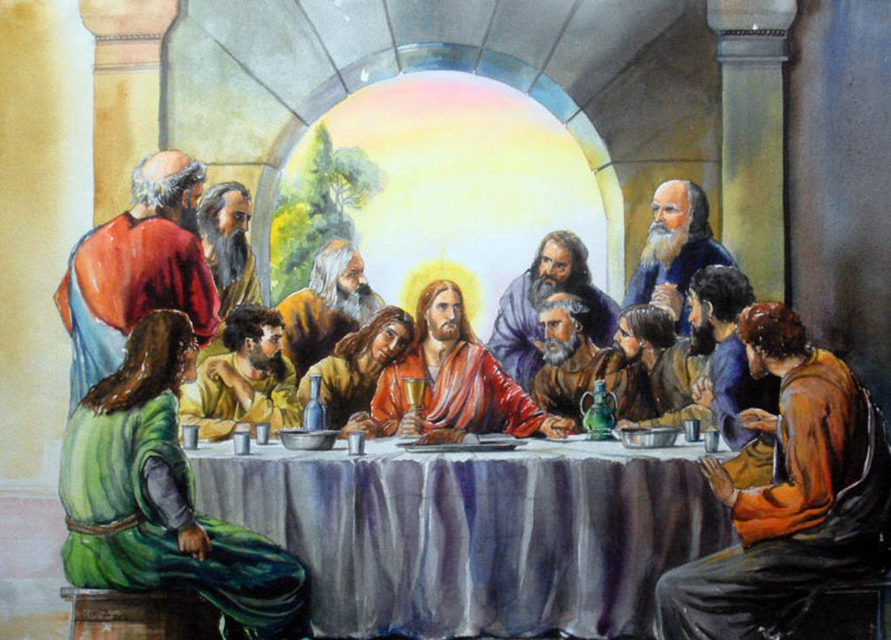
Es el nombre con el que se identifica la copa, vaso o recipiente del que habría bebido Jesús de Nazaret en la última cena.
También el recipiente que sirvió a José de Arimatea, al pie de la cruz, para recoger la sangre de Cristo.

Slide 5
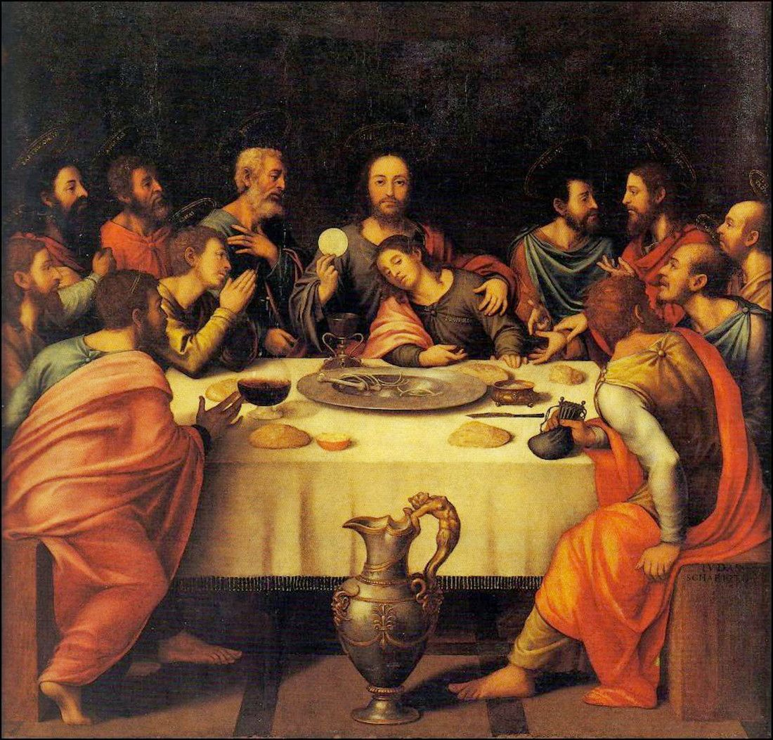
Hay autores que sostienen que José de Arimatea usaría el cáliz para recoger la sangre y el agua emanadas de la herida abierta por la lanza del centurión en el costado de Cristo y que, más tarde, en Britania, estableció una dinastía de guardianes para mantenerlo a salvo y escondido.

Slide 6
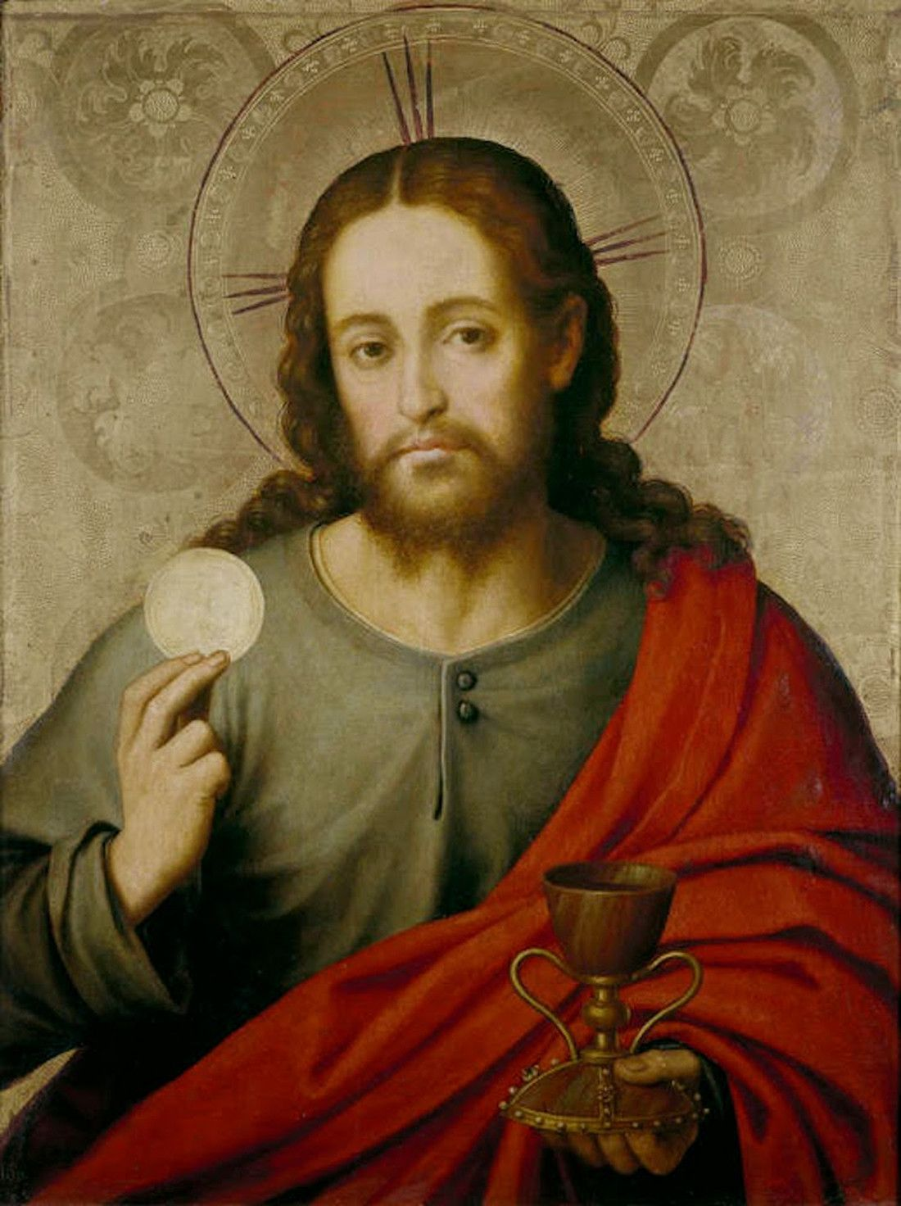
Cabe señalar que la Sagrada Escritura no menciona el santo Grial. La primera referencia que tenemos es del siglo XII.

Slide 7
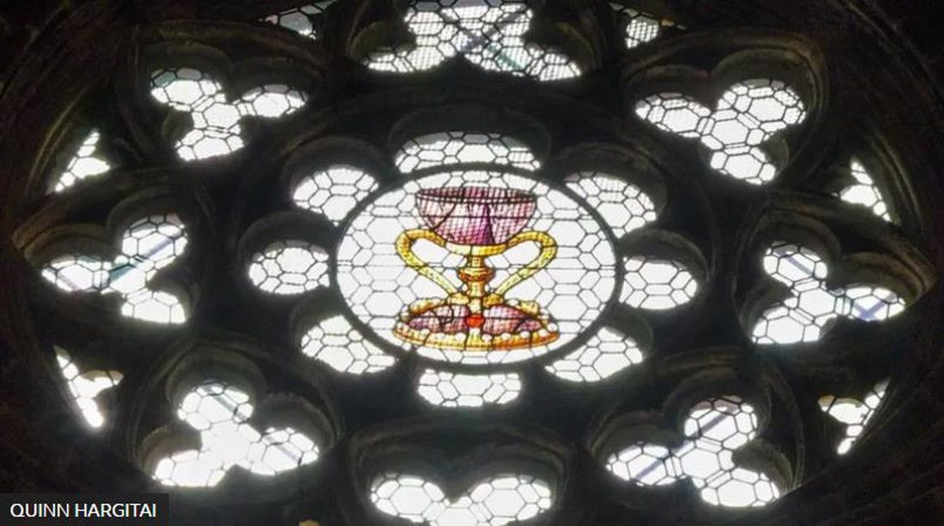
Origen de la leyenda del santo Grial
La búsqueda del santo Grial es una temática que se relaciona con la historia del rey Arturo, combinándose la tradición cristiana con antiguos mitos celtas referidos a un caldero divino.

Slide 8
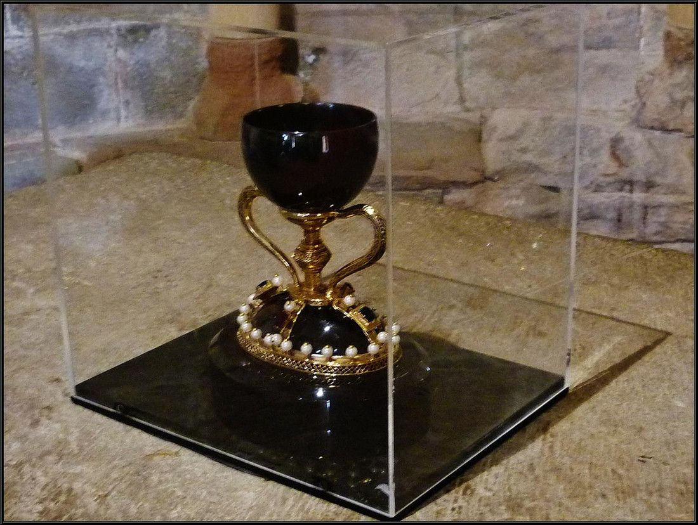
El padre del rey Arturo –conocido como el rey Pescador– estaba enfermo. Como el país se consideraba débil por la enfermedad de su líder, varios caballeros fueron al castillo del rey para intentar curarlo, pero solo uno de ellos podría ser el elegido para lograr la cura.

Slide 9
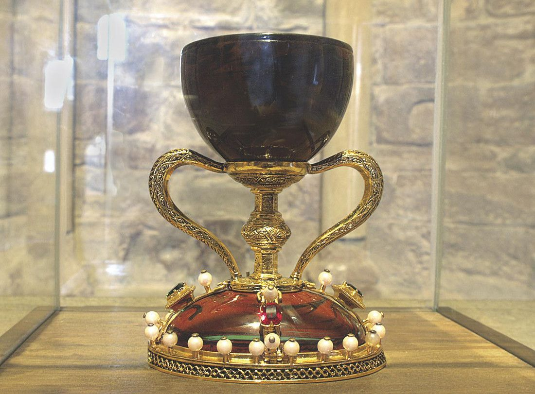
El elegido fue Perceval, y el rey le ofreció un banquete, en el que tuvo lugar una misteriosa procesión de una doncella transportando el santo Grial. Como le habían aconsejado no hablar demasiado, Perceval, aunque maravillado por la
procesión, decidió guardar silencio, y tras finalizar el banquete se retiró a descansar.

Slide 10
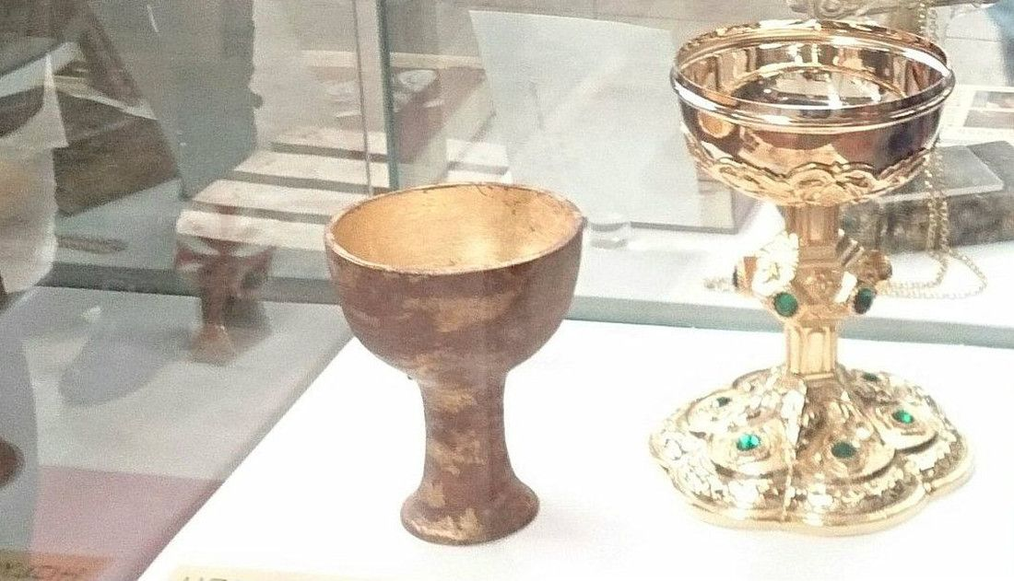
Al despertar, Perceval se dio cuenta que todo el castillo estaba desierto. Marchó, y adentrándose en el bosque se encontró con una doncella a la que le contó lo sucedido.
Ésta le dijo que si hubiera preguntado el significado de la procesión habría devuelto la salud al rey, ya que la copa que había visto era el santo Cáliz, y el rey era quien lo custodiaba.

Slide 11
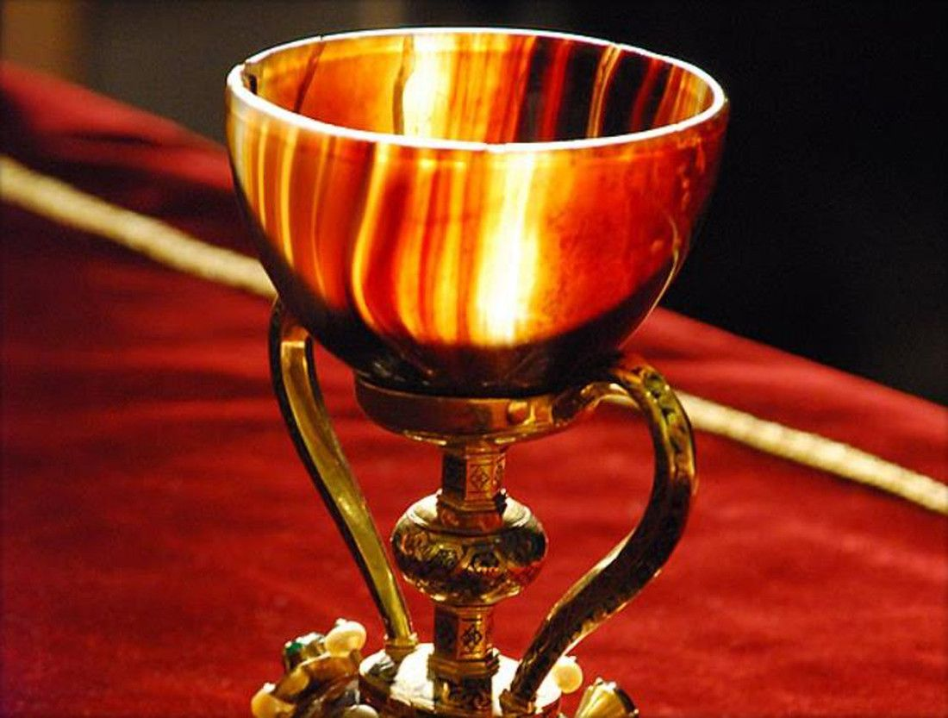
¿Varios santos Griales?
Considerado como el cáliz traído de Roma a España gracias a san Lorenzo mártir en el siglo III. Con anterioridad a su depósito en Valencia estuvo en diversos lugares de Aragón, como el monasterio de san Pedro de Siresa, la catedral de Jaca o el monasterio de san Juan de la Peña.

Slide 12
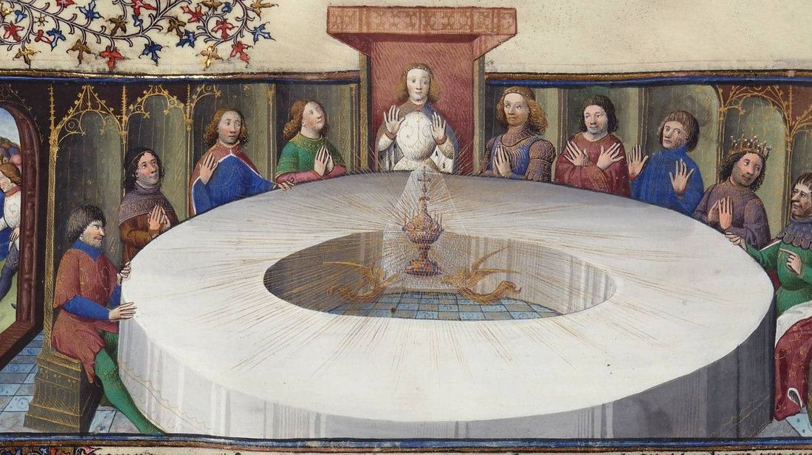
Compuesto por una copa de ágata de 7 cm de alto y 9,5 cm de diámetro, con un pie con asas posteriormente añadido. Fechado por los especialistas en el siglo I, y tenido como auténtica copa hebrea al observar las medidas utilizadas en la época para ese tipo de utensilio.

Slide 13
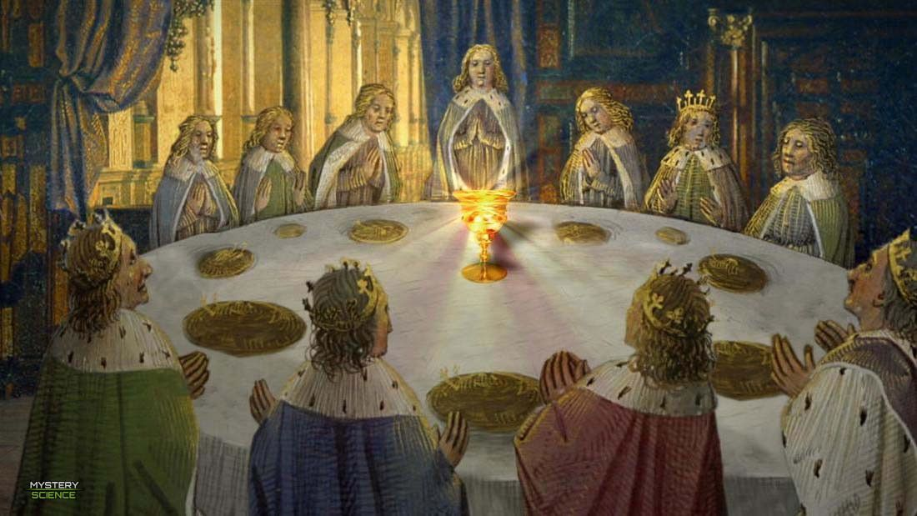
El Santo Grial habría llevado la sangre de Jesús durante su crucifixión. José de Arimatea lo habría trasladado a Glastonbury, Inglaterra.

Slide 14
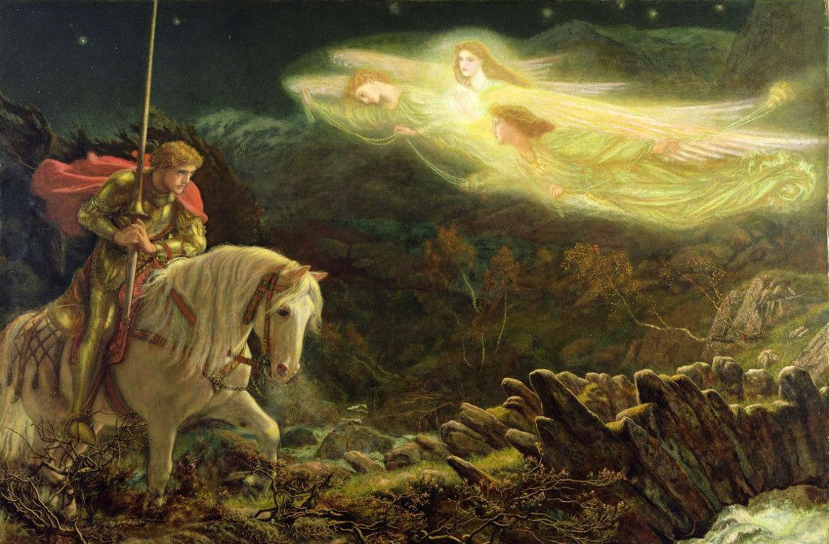
José fue perseguido pero logra viajar hasta Glastonbury, Inglaterra, donde la reliquia es guardada en un castillo y custodiado por el linaje de su hermana. Una leyenda dice que se encuentra enterrada bajo la colina de Glastonbury Tor.

Slide 15
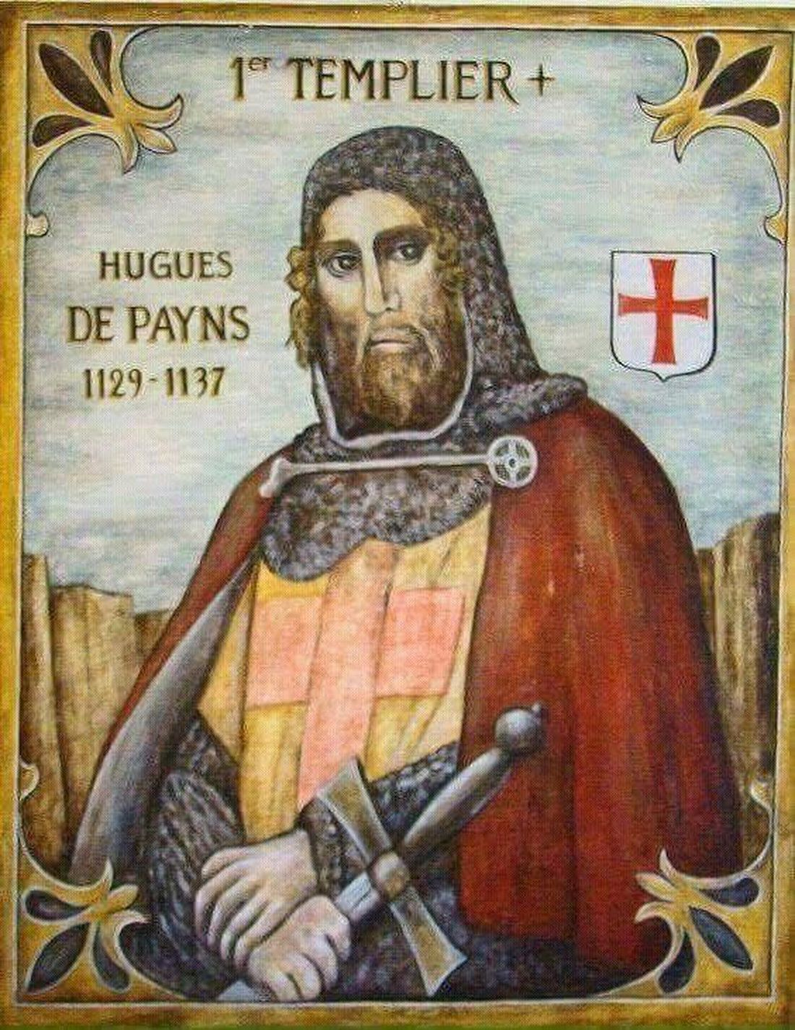
Más adelante, ya en el siglo XIV, la tenencia del Santo Grial se le atribuyó a los Caballeros Templarios y también a los cátaros. Asimismo, hay copas que supuestamente serían el sacro vaso….

Slide 16
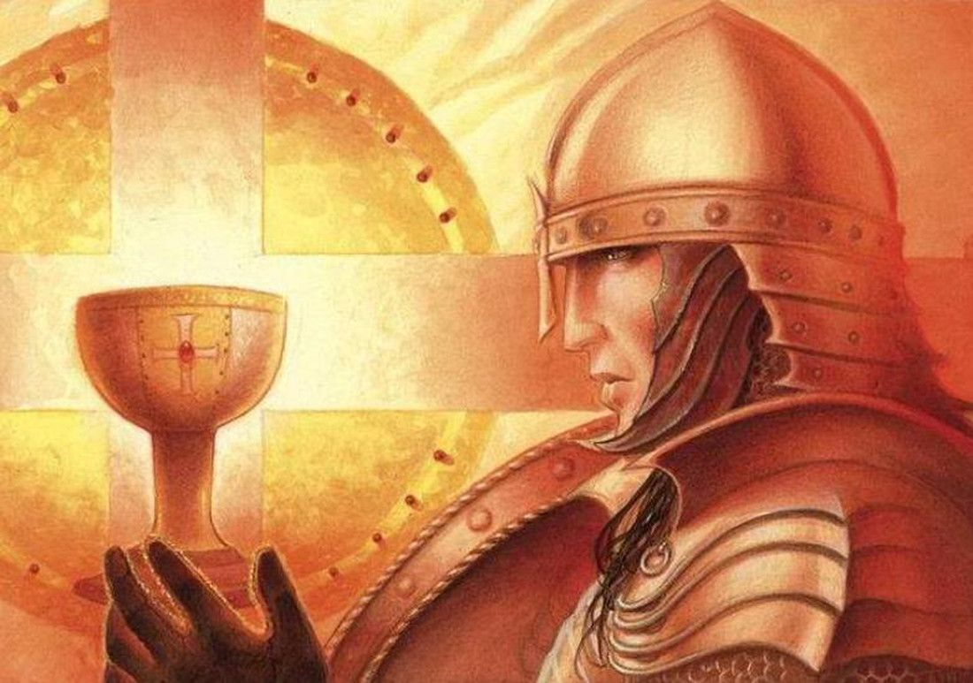
…el «santo cáliz» en la catedral de Valencia.
Un cáliz de plata visto en el siglo VII en una capilla de Jerusalén, entre la Basílica de Gólgota y el Martyrium.
El «sacro catino» de esmeralda en la catedral de Génova, Italia.

Slide 17
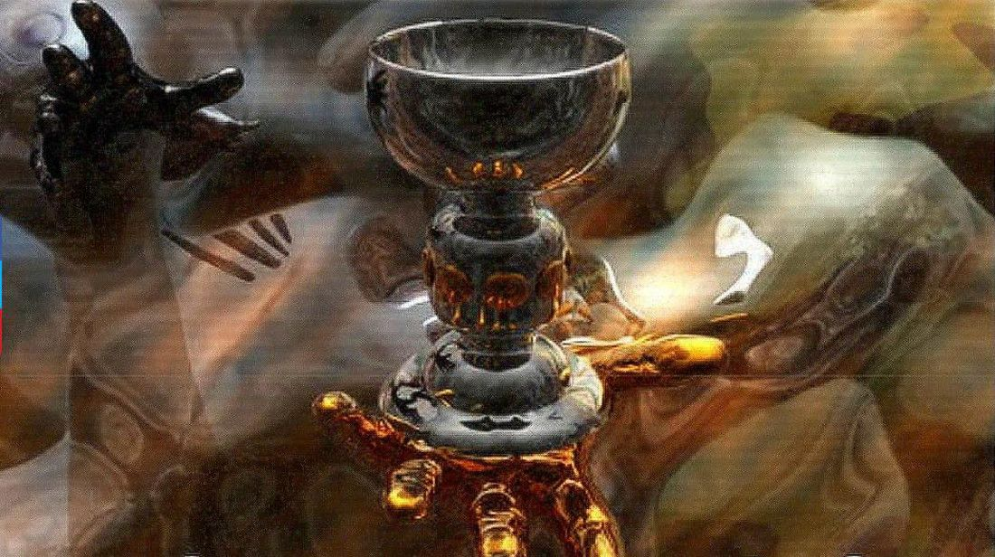
Los monjes del castillo de Montserrat en España dicen que esta edificación fue sede del tesoro. De hecho, en 1940, el oficial Nazi, Heinrich Himmler, visitó Montserrat para indagar sobre el Santo Grial. Este cáliz legendario fue objeto de una intensa investigación por parte de Hitler y los Nazis.

Slide 18
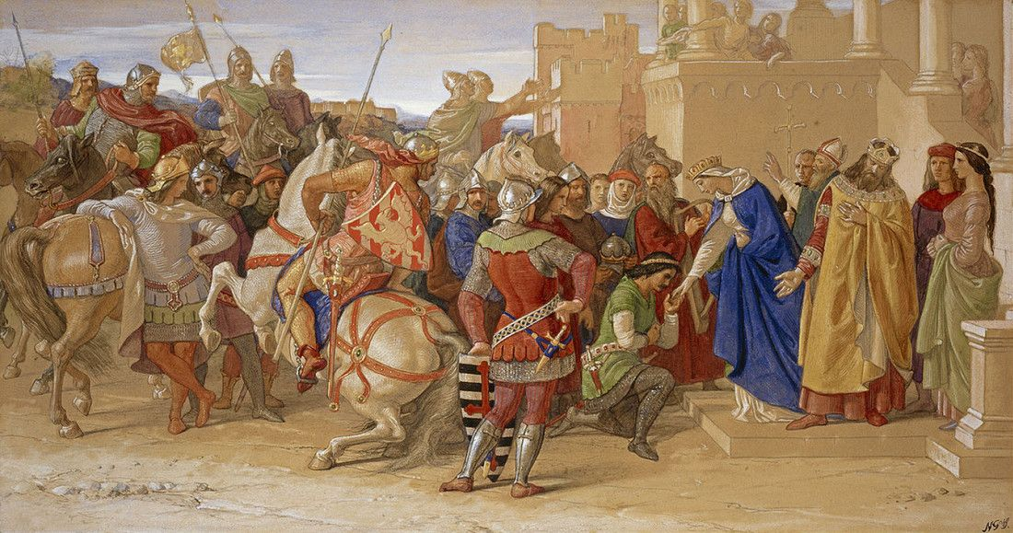
Como podemos ver, el Santo Grial es uno de los objetos sagrados más misteriosos, parte de un sincretismo cristiano, celta y de leyendas inglesas… Hasta los nazis investigaron sobre él.

Slide 19
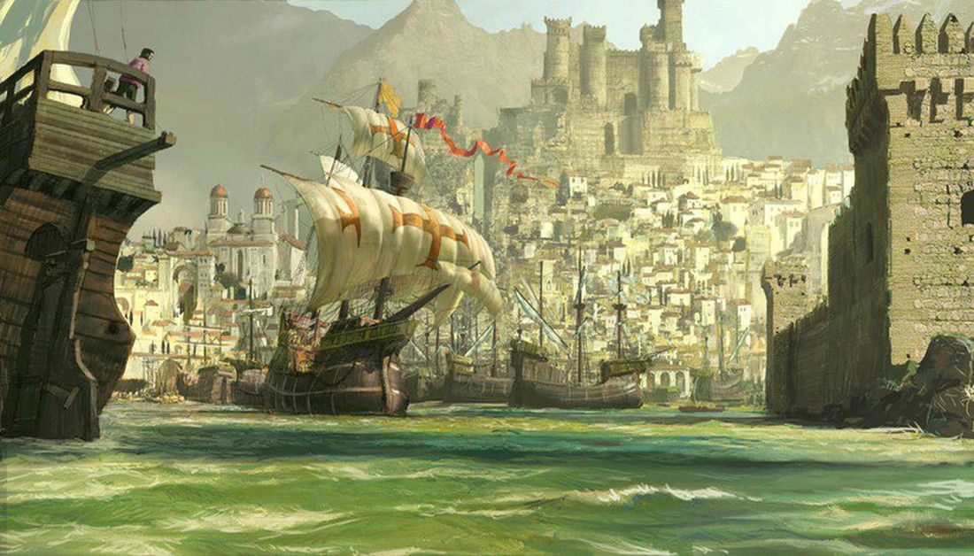
Una de las historias que se relacionan con el ciclo artúrico es la del Santo Grial. En dicho relato se ven personajes tan emblemáticos como el rey Arturo, Perceval, Gawain y el Rey Pescador, y la búsqueda de un tesoro con propiedades mágicas. Y no se trata de cualquier tesoro, sino del que ha suscitado más pesquisas sobre su realidad y ha gestado más leyendas.

Slide 20
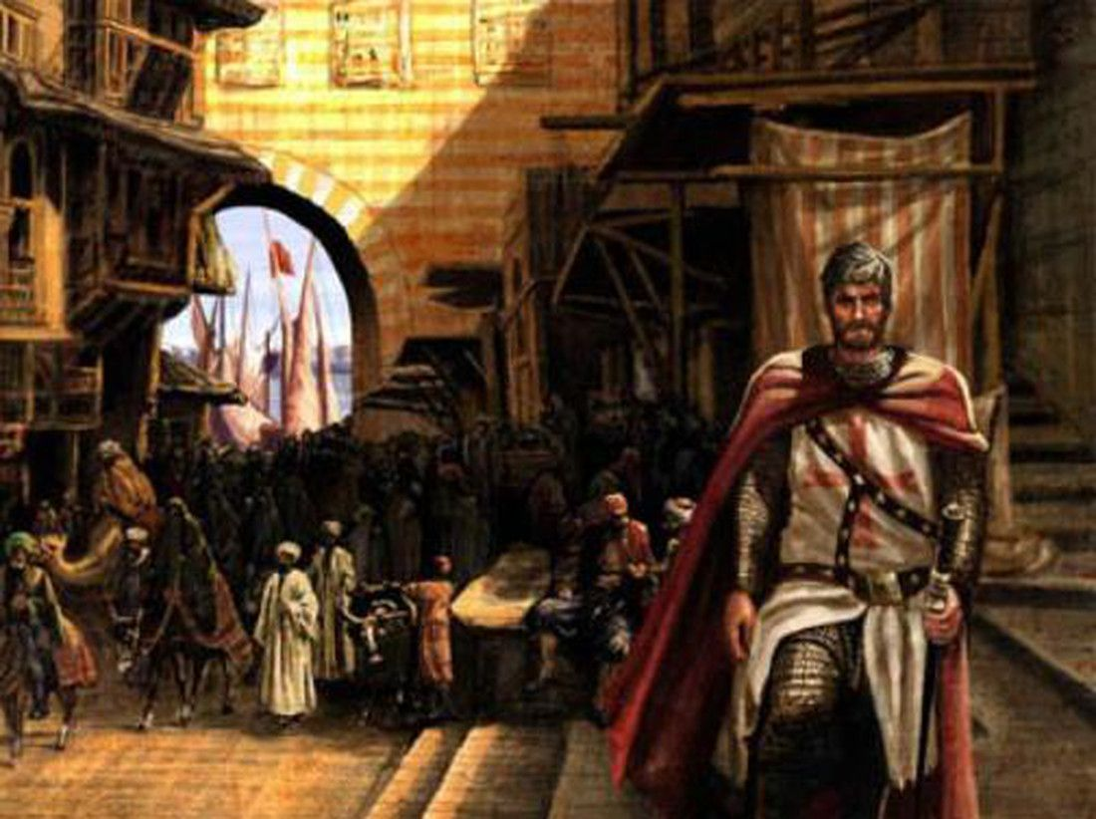
La búsqueda del Grial simboliza la búsqueda de la salvación, cuya culminación sólo pueden lograr los elegidos. La visión de lo que contiene el Cáliz es la visión de Cristo hecho carne, es decir, el misterio de la Transubstanciación.

Slide 21
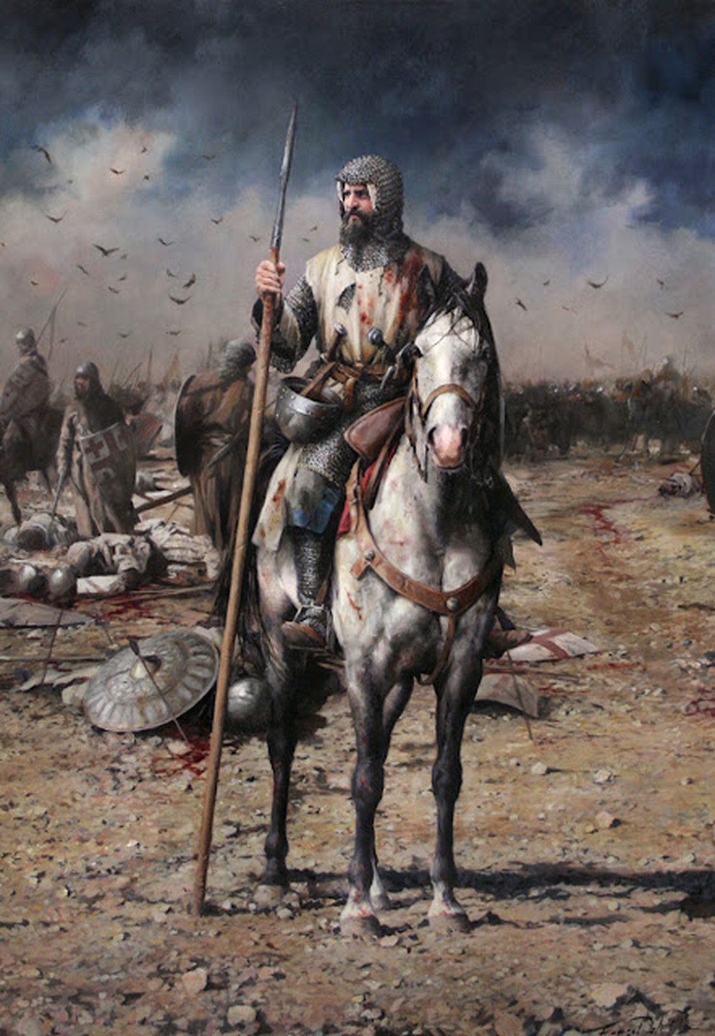
Es símbolo de la presencia real de Cristo entre los hombres. No se trata ya de liberar al Rey Pescador de sus heridas, sino de un camino que cada uno debe emprender por su propia alma.

Slide 22
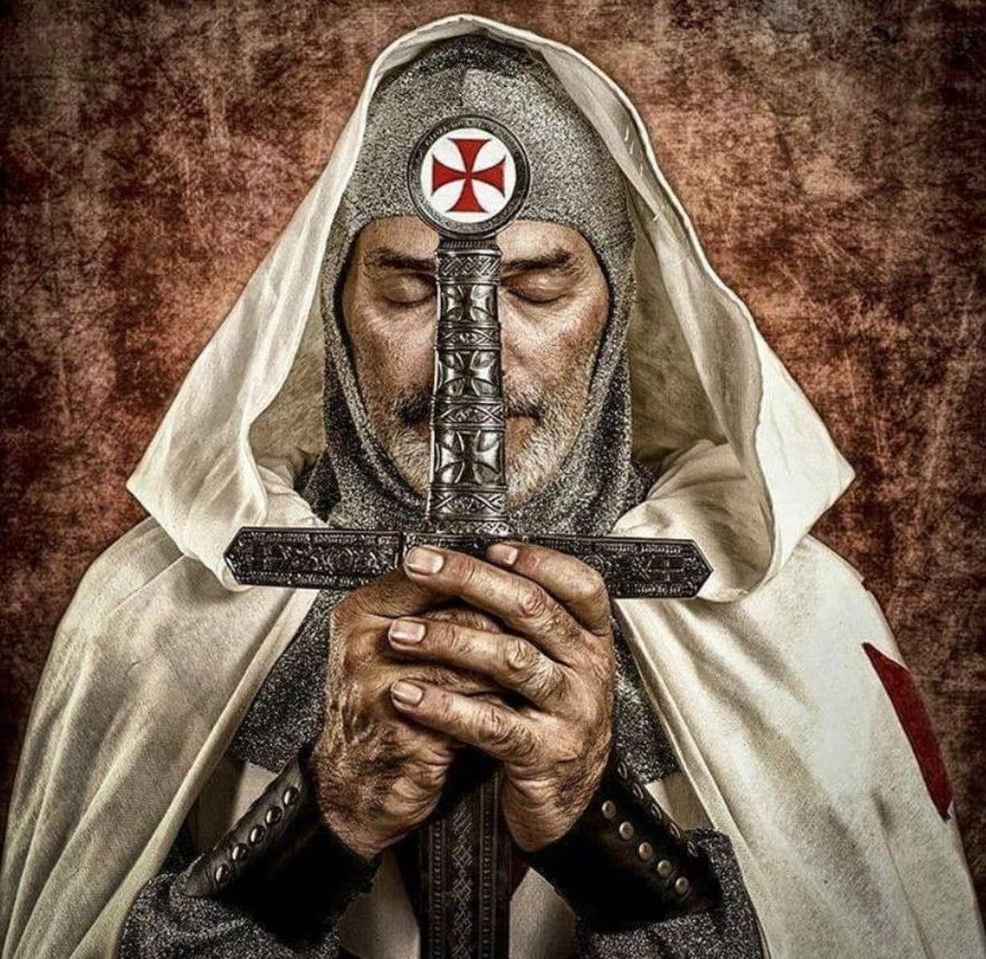
Según la historia de Boron, José de Arimatea es encarcelado por los judíos tras la muerte de Jesús. En la misma cárcel se le presenta Cristo y le entrega el Grial, en el que se había recogido su sangre. A la muerte de José el Cáliz pasa a su hijo Bron y luego a su sobrino Helaín.

Slide 23
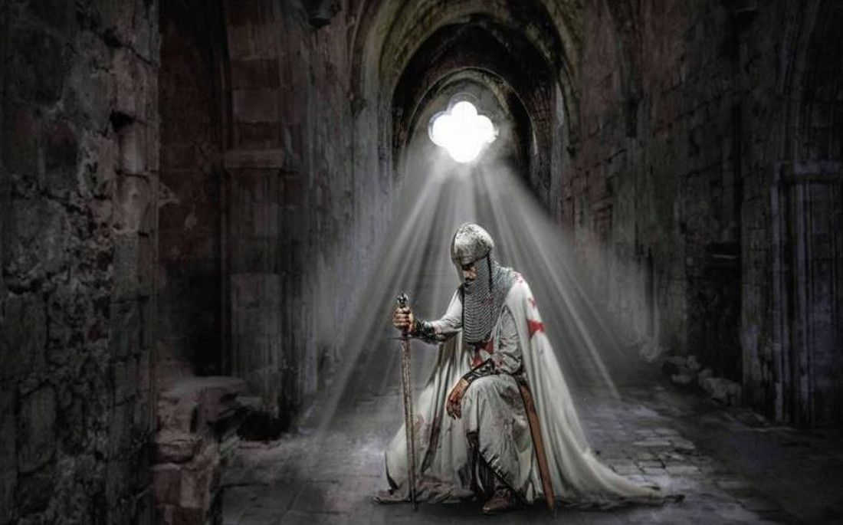
Robert de Boron no identifica a Helaín con Perceval, pero ésta será la lectura que se haga posteriormente de su obra. De ahí que de todos los caballeros que parten en busca del Grial sean sólo tres, Perceval, Galaz y Boores, los escogidos para encontrarlo. Perceval o Helaín es el tercer guardián del Grial y el elegido para encontrarlo.

Slide 24
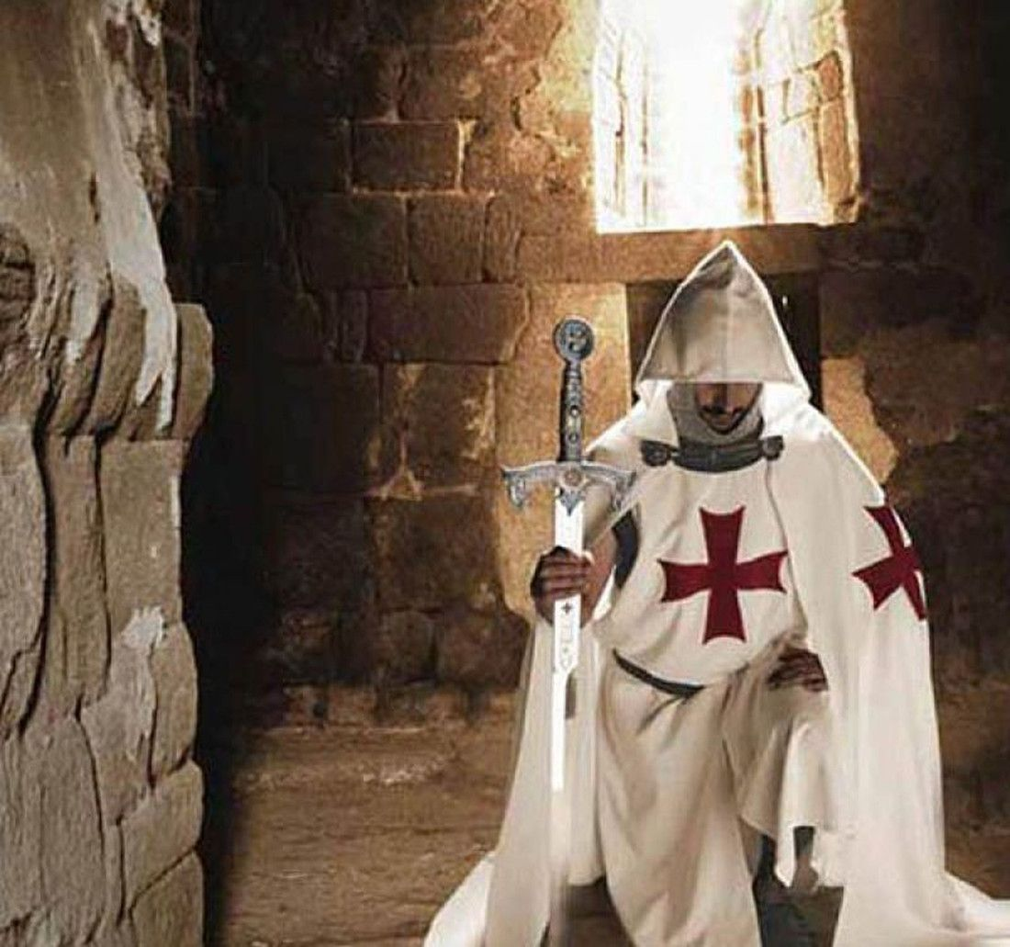
Hay una tercera historia que aparece en la Edad Media sobre el Grial escrita esta vez por un alemán, Wolfram von Eschenbach. En su obra Parzival el caballero, no consigue llegar al Castillo del Grial, Munsalvasche, por su difícil acceso.

Slide 25
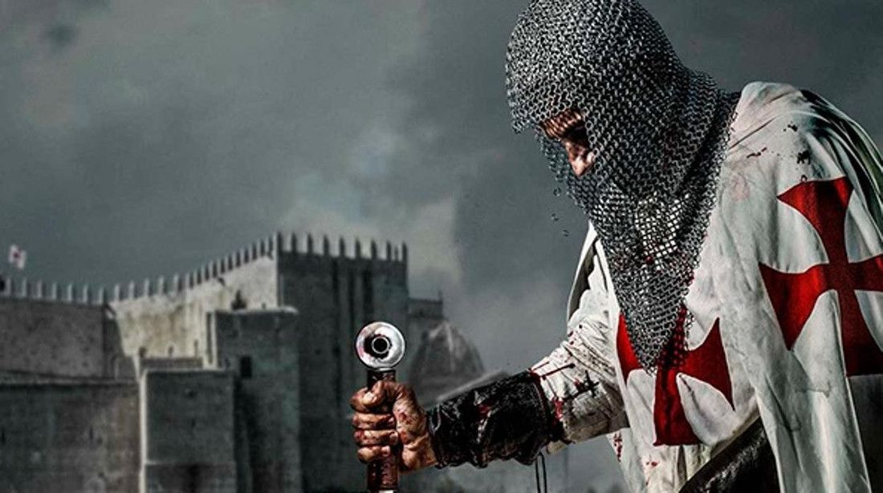
Sin embargo, en este relato el Grial no es el Cáliz de Cristo, sino una piedra custodiada por una familia, que se alimenta de forma milagrosa. Esta piedra es el lapis exilis, es decir, es la piedra milagrosa de los alquimistas.

Slide 26
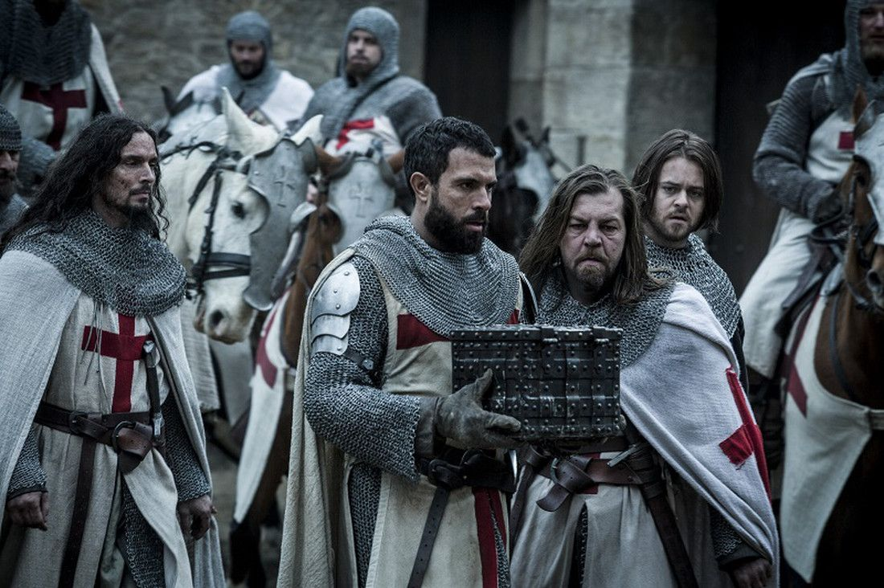
Esta misma piedra, llamada Piedra Filosofal, se ha relacionado en algunas ocasiones con Cristo, aunque también con Hermes. La identificación entre el Grial y el Lapis exilis no resulta tan extraña, ya que ambos poseen cualidades similares y están relacionados con la Inmortalidad.

Slide 27
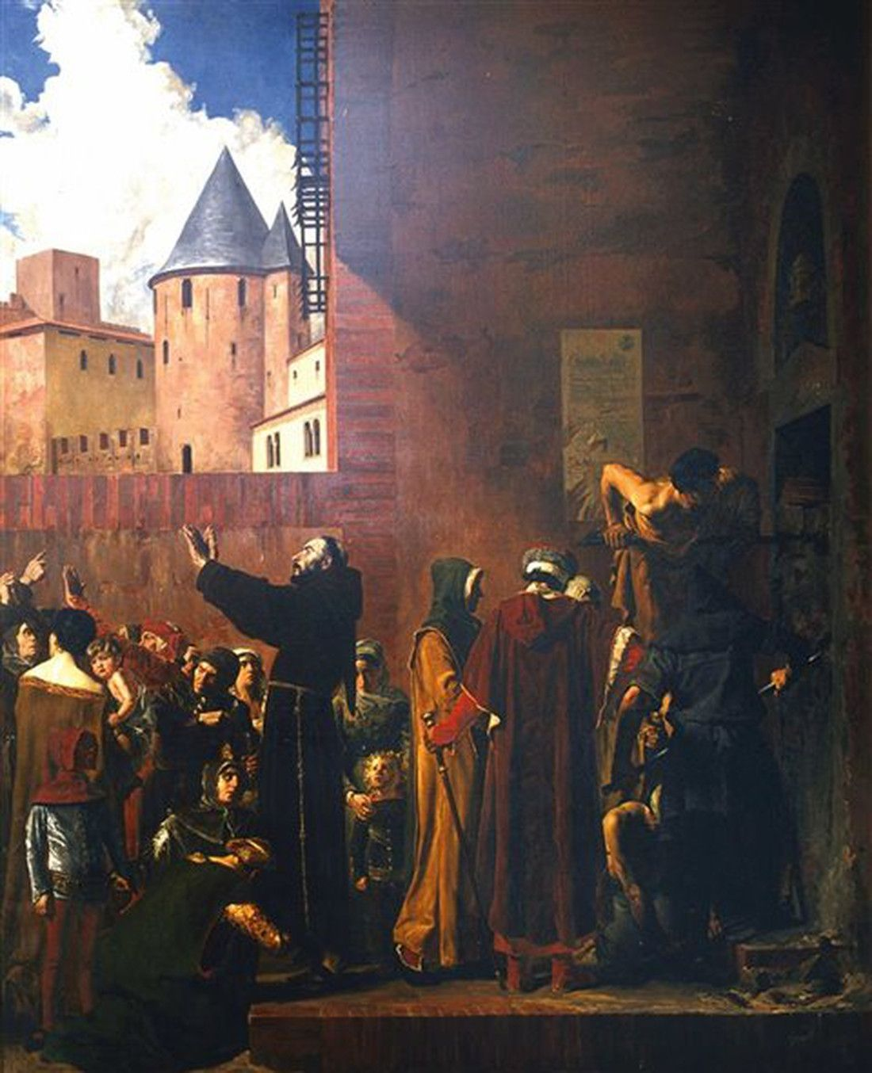
Según la historia de Wolfram el Grial está protegido por los Templeisen, una orden militar con votos de castidad. El Castillo del Grial sería conocido como Monsalvat y sus custodios tendrían poderes mágicos.

Slide 28
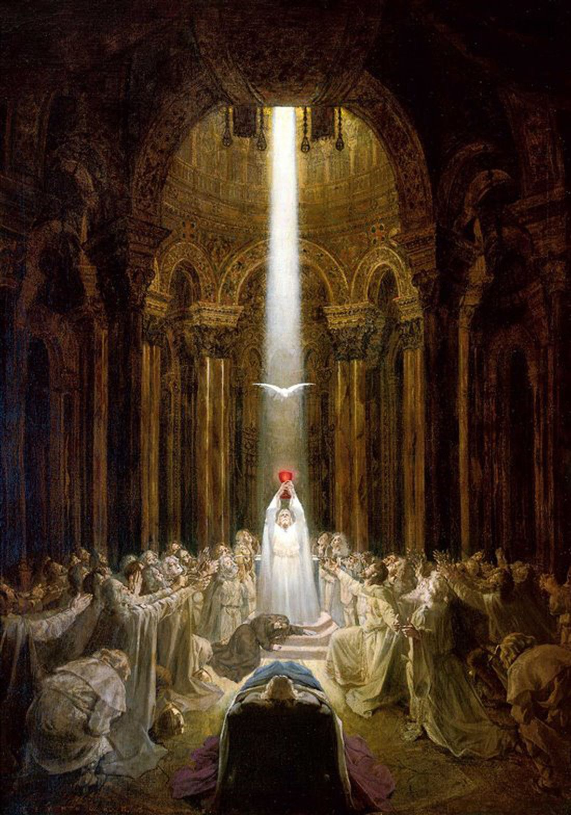
Este castillo ha sido identificado con el de Monserrat algunas veces, pero también con el monasterio de San Juan de la Peña en Huesca, con el bastión cátaro de Montsegur y con el Mont Saint Michel en el norte de Francia.

Slide 29
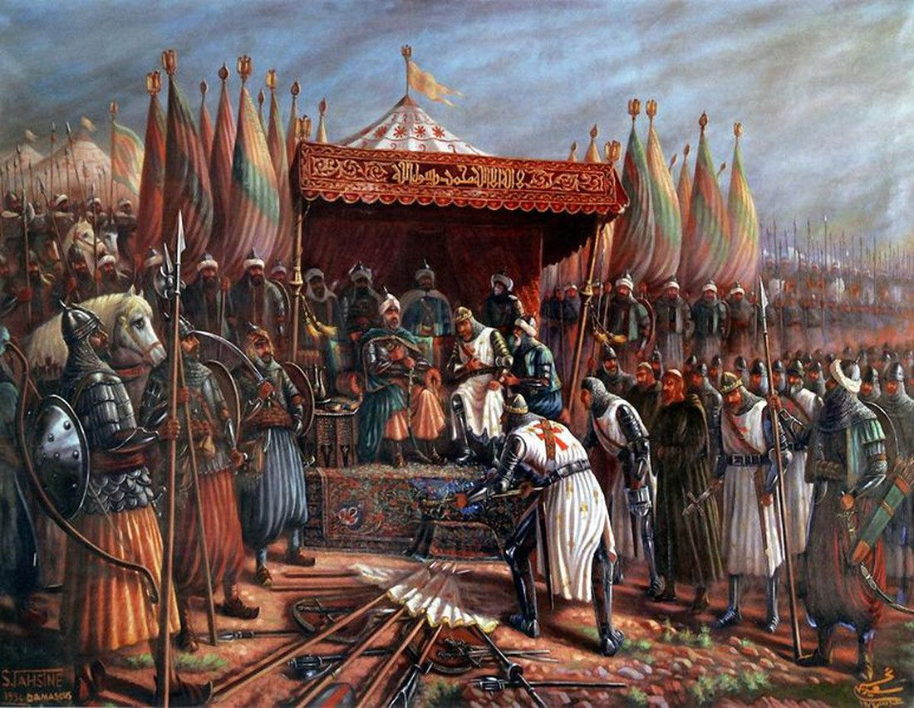
Sea de una forma o de otra la historia del Grial ha generado mucha tinta y ha dado su salto a la gran pantalla. Es una de las leyendas medievales más conocidas y difundidas y aún hoy día sigue su andadura por el mundo, mezclándose en diferentes historias.

Slide 30
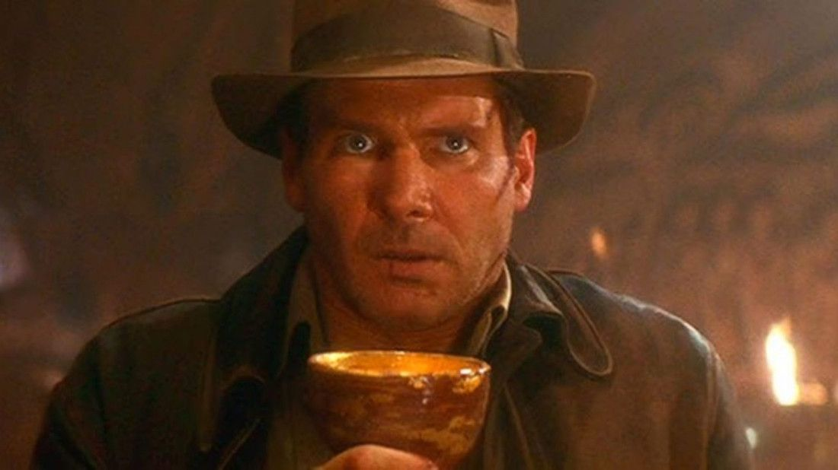
La búsqueda del Cáliz utilizado en la Última Cena por Cristo ha involucrado a templarios, cátaros y otros misterios medievales. No se puede negar que este conocido tesoro ha hundido sus cimientos en el imaginario común, hasta el punto que su historia ha saltado al mundo del celuloide con películas como Indiana Jones y la última Cruzada y El código da Vinci.

Slide 31
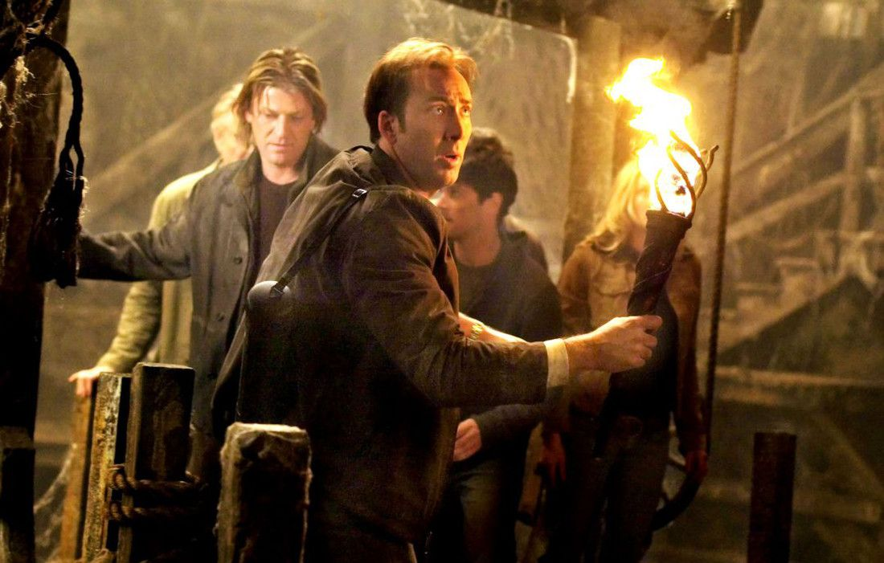
Nícolas Cage confesó que pasó años buscando el Santo Grial en Inglaterra y EE.UU.
Es uno de los actores más excéntricos de Hollywood y hace poco reveló en una entrevista que durante un tiempo vivió una aventura real: estaba buscando el Santo Grial.

Slide 32
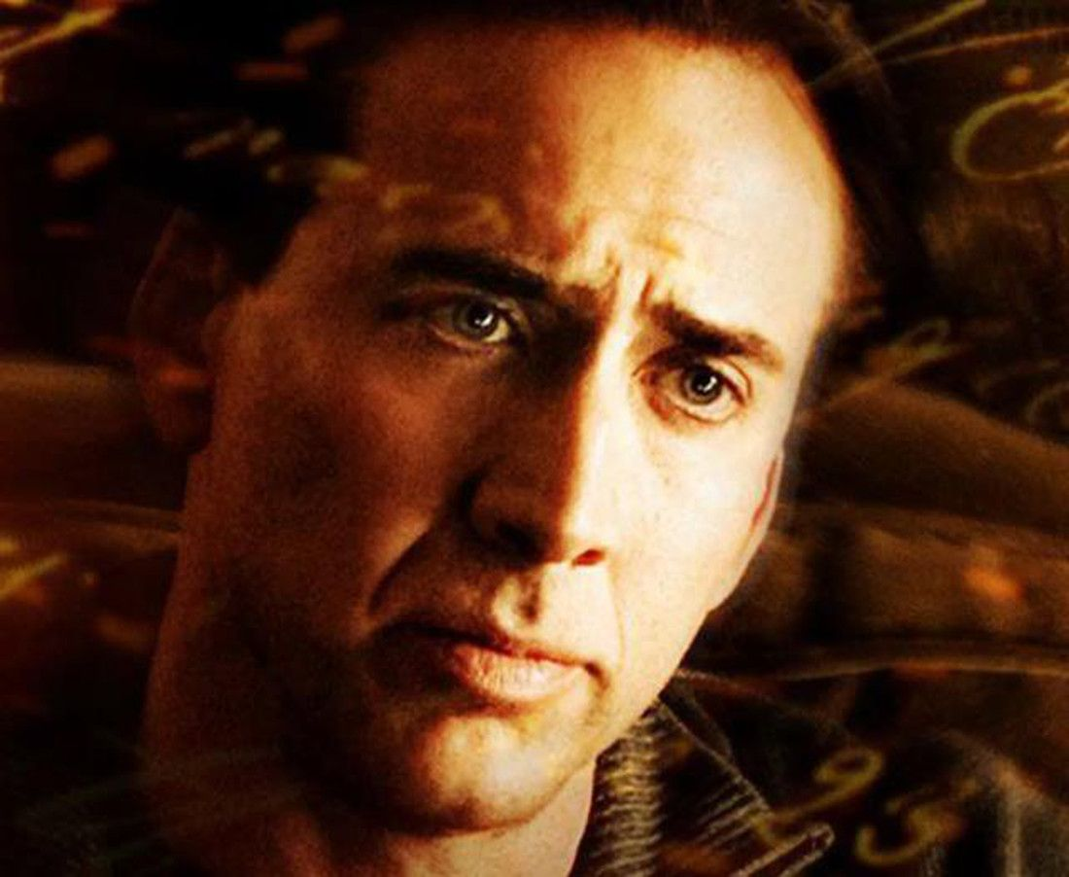
A pesar de que prefiere quedarse en casa y trata de no crear mucha polémica en los medios con su vida personal, la verdad es que Nicolas Cage es uno de los hombres más extraños y bizarros que existen en el mundo del entretenimiento, y sus aventuras reales son insólitas.

Slide 33
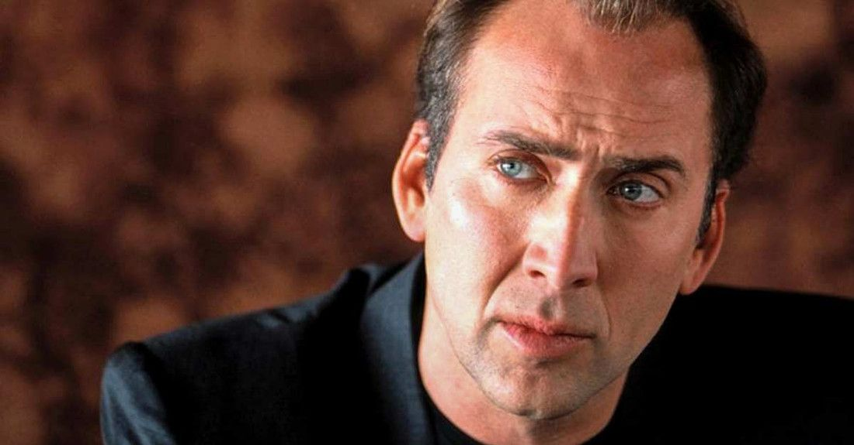
Quizá no se mete en líos con otras celebridades ni tiene mucha presencia en las redes sociales, pero este actor tiene una vida bastante peculiar. Ya se sabía que suele comprar objetos muy raros y valiosos, como un cráneo de dinosaurio o una mansión embrujada.

Slide 34
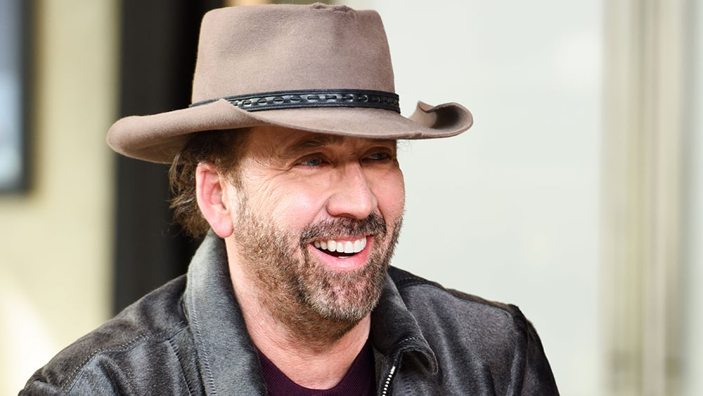
Después de haberse aventurado en muchos lugares, Cage se preguntó por qué no había encontrado ese objeto sagrado y concluyó que el Grial ya fue encontrado, pero que no es una copa sino el planeta en el que vivimos: “finalmente concluí ¿qué es el Grial sino la Tierra misma?”

Slide 35
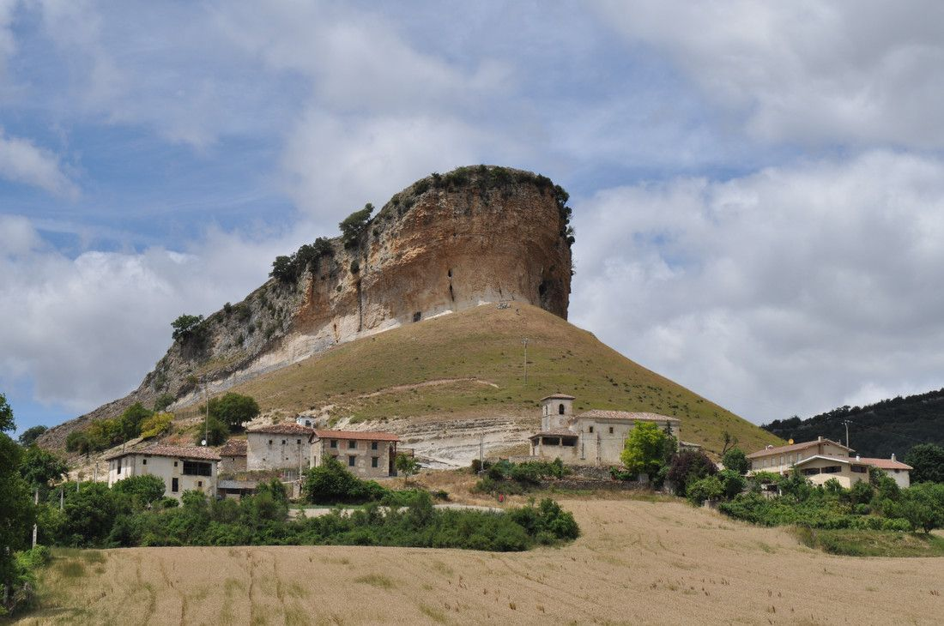
Durante siglos, caballeros, poetas y místicos han buscado un cáliz mágico llamado el Santo Grial, la copa de donde bebió Jesús en la última cena. ¿Puede una reliquia sagrada como ésta haber permanecido oculta por más de dos mil años o será uno de los cálices antiguos que se exhiben en los museos de todo el mundo?

Slide 36
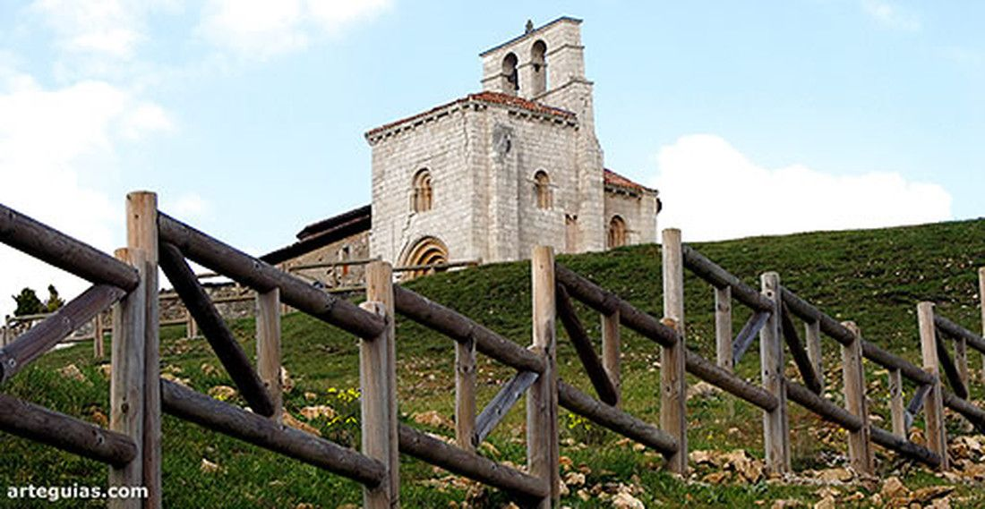
¿Por qué la Iglesia le ha dado la espalda a la existencia del cáliz y a los poderes sagrados que se le adjudican? ¿Qué impulsó a los caballeros de la mesa redonda del rey Arturo a buscar el grial en Inglaterra en vez de hacerlo en la Tierra Santa?

Slide 37
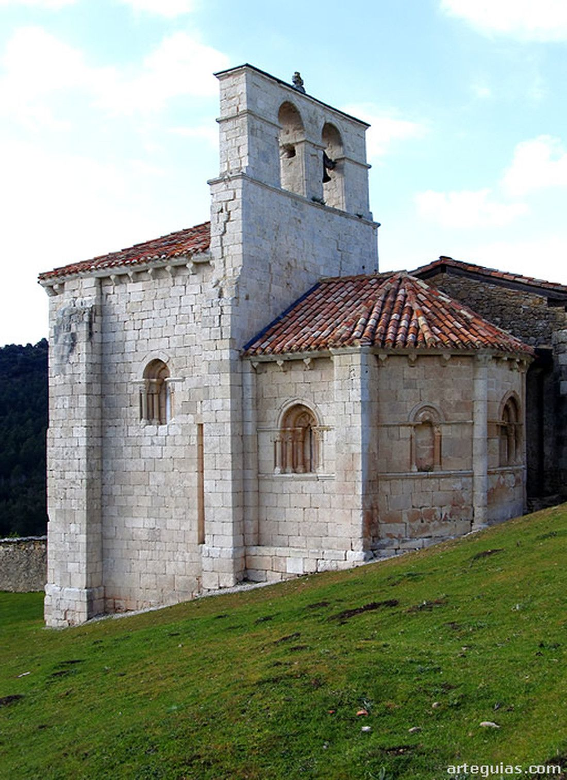
Algunos han llegado a pensar que el grial no es un objeto sino un sendero hacia una conciencia suprema y un poder sobrenatural... Y hay una nueva teoría, que de llegar a probarse concluyentemente, volvería a escribir la historia del cristianismo.

Slide 38
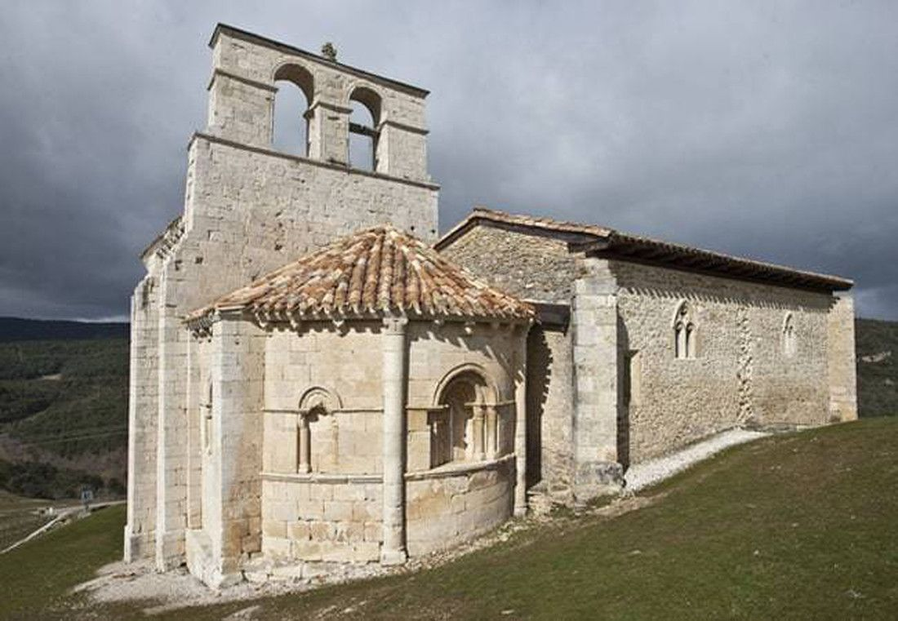
Quienes la proponen insisten en que el grial es un símbolo de una línea directa de descendencia de Jesús hasta la actualidad, que Jesús tuvo hijos y que sus descendientes viven entre nosotros hasta la fecha.

Slide 39
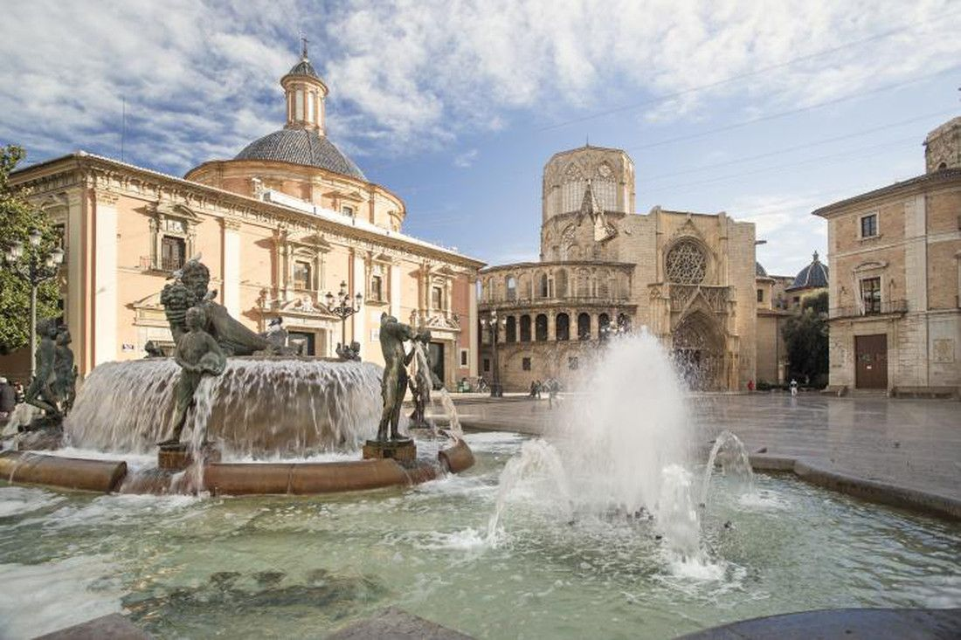
El Santo Grial está en la Catedral de Valencia.
Aunque parezca una leyenda, parece que hay muchos datos que aseguran que esta copa fuera la elegida por Jesús en su última cena. Se basan en la datación del cáliz, que es anterior al nacimiento de Cristo y de proveniencia oriental.

Slide 40
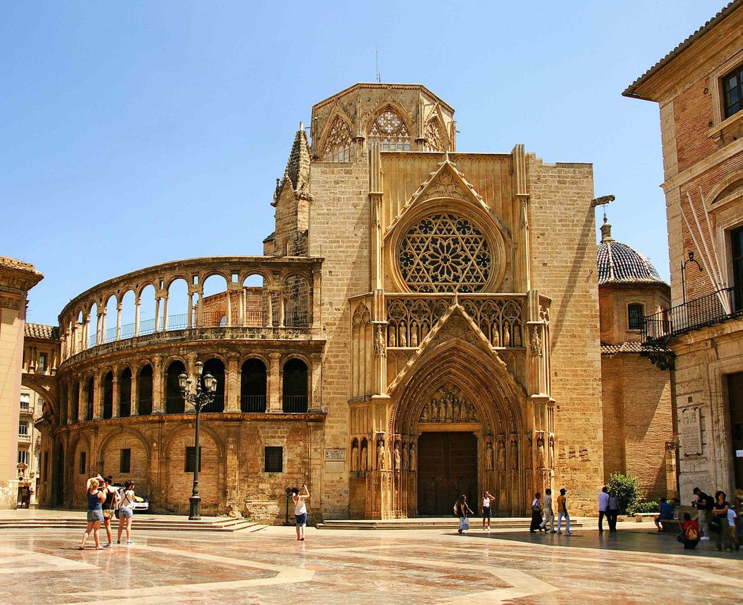
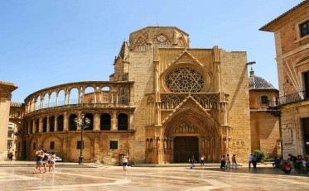
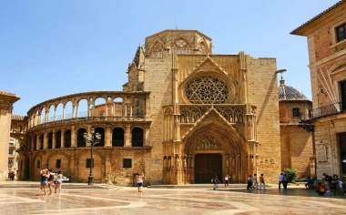



Lo único que sería verdadero sería la parte superior de la copa, ya que las asas y los adornos son de época medieval. Aunque puedes seguir pensando que la auténtica copa es la de Indiana Jones y la Última Cruzada.

Slide 41
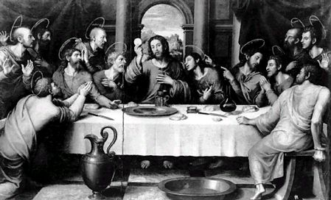
Hace dos mil años, según la Biblia, Jesús y sus discípulos se reunieron para una última cena en la noche antes que fuese arrestado y crucificado. Esta cena final suministró la inspiración para uno de los misterios más perdurables de ésta o de cualquier otra época: la leyenda del Santo Grial, el cáliz de la última cena.

Slide 42
MúsicaEnlazada
Títulos:
- Alwais Mine
- Nobiscum Deus
- Now We Are Free
- The Legend Begins

Slide 43







¿Te ha gustado?
Puedes ver más entrando
Aquí
Además puedes recibir powerpoints en tu correo electrónico suscribiéndote aquí:

